Slide 1


Slide 2
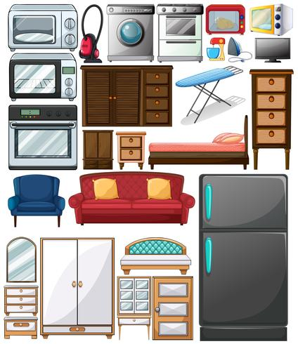
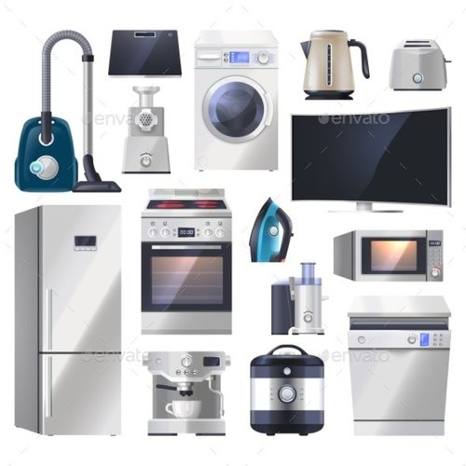
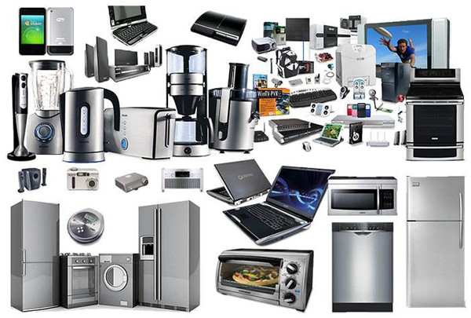
مقدمه
وبسایت و اپلیکیشن دیوار، محلی برای خرید و فروش کالای دست دوم

Slide 3

بازار بدون دلال و واسطه

Slide 4
بازار های دیوار
۱۰ دسته اصلی

Slide 5


۱. املاک

Slide 6
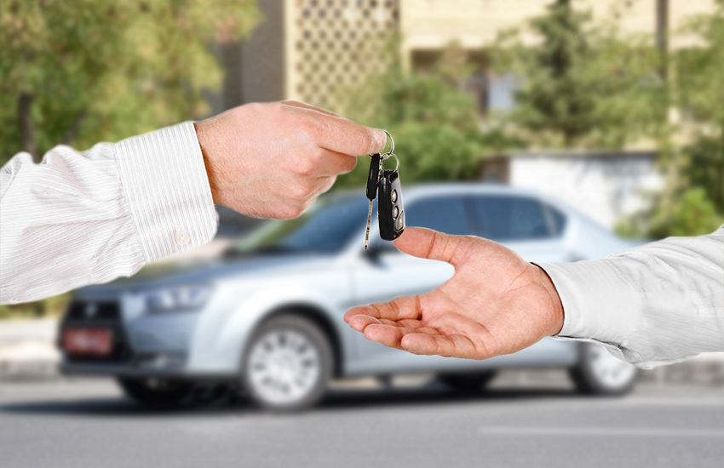

۲. وسایل نقلیه

Slide 7
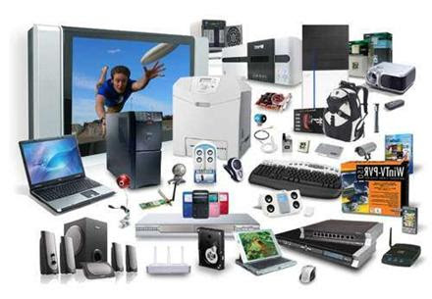
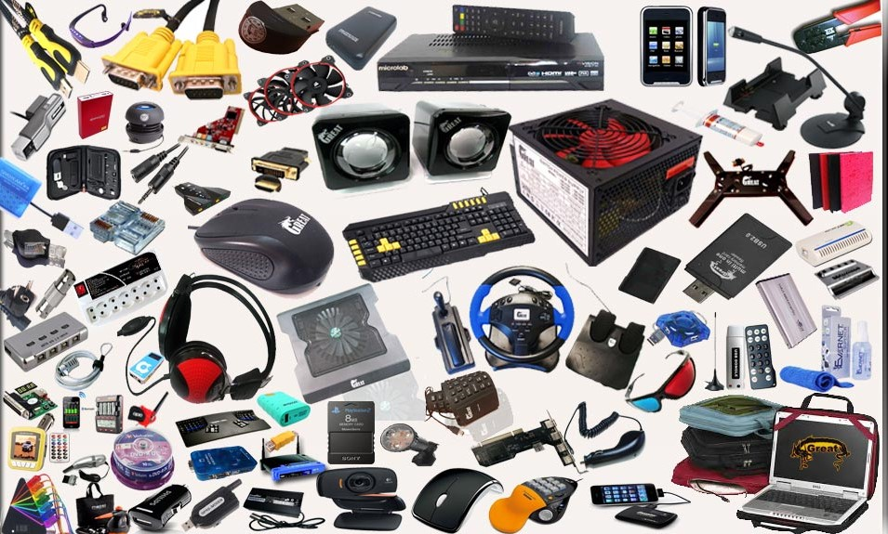
۳. لوازم الکترونیکی

Slide 8
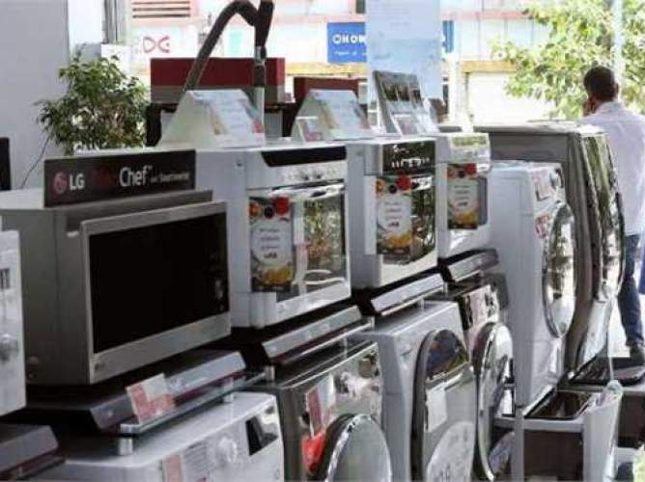
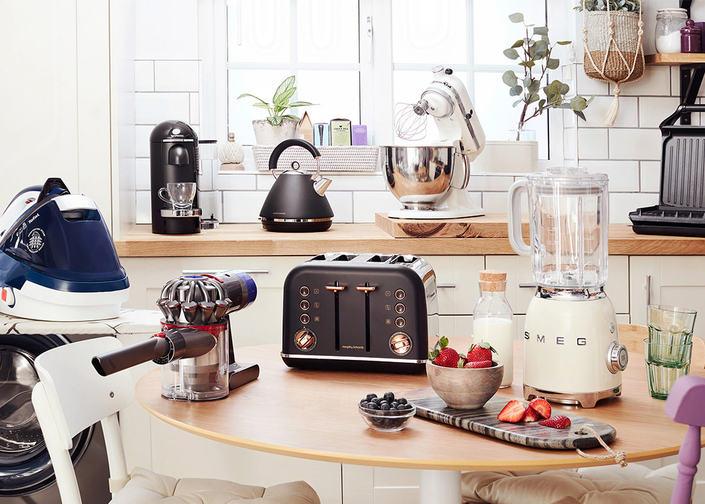
۴. مربوط به خانه

Slide 9

۵. خدمات

Slide 10

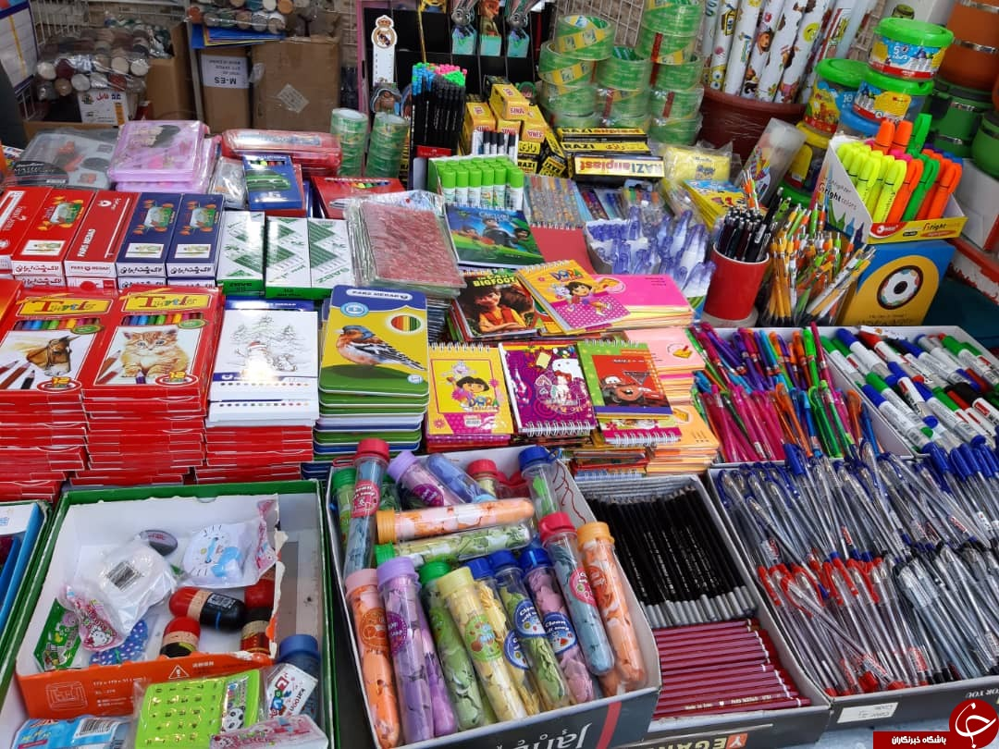
۶. وسایل شخصی

Slide 11


۷. سرگرمی و فراغت

Slide 12
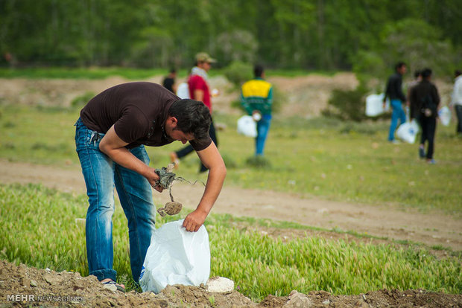
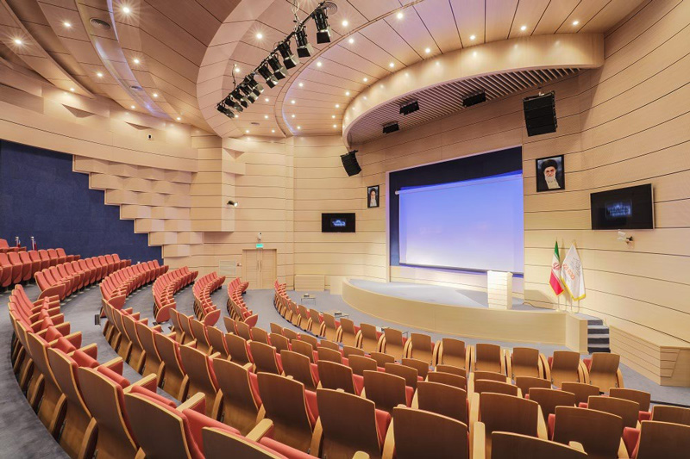
۸. اجتماعی

Slide 13
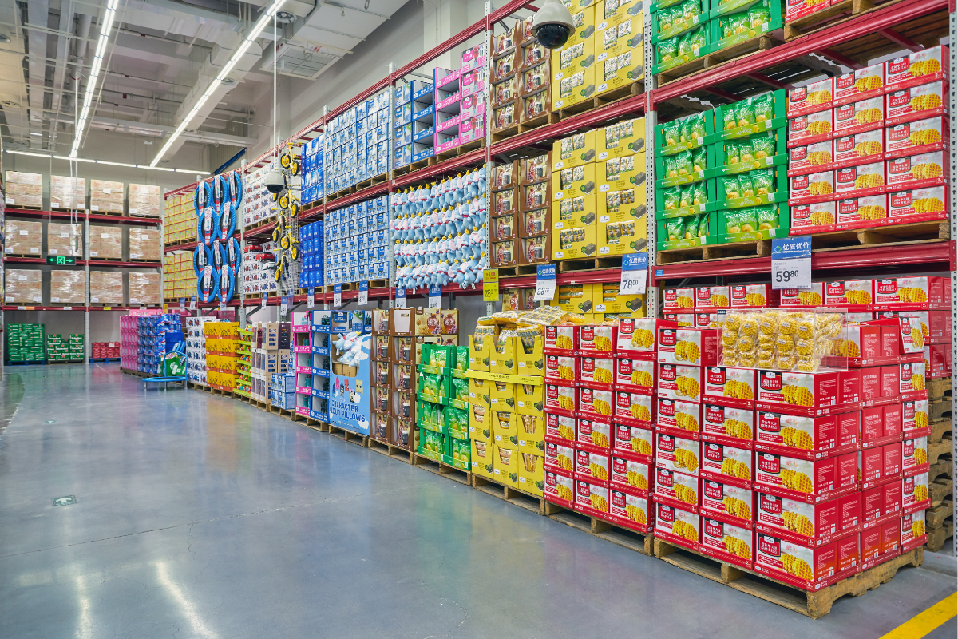
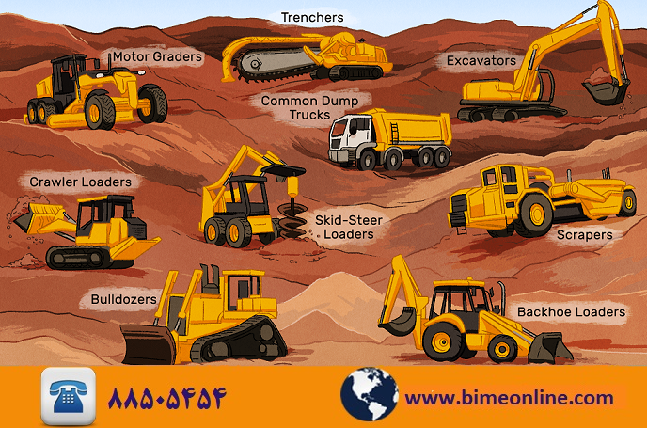
۹. برای کسب و کار

Slide 14


۱۰. استخدام و کاریابی

